Slide 1
Clase 117 — El stack, los registros y las convenciones de llamada
parte 5 explotacion de sistemas y binarios
Programa de Ciberseguridad Moderna

Slide 2
🎯 Objetivo
• Comprender a fondo cómo funciona el stack de un proceso: cómo crece, qué guarda un stack frame,
• cómo call/ret usan la dirección de retorno y cómo las convenciones de llamada (System V en
• Linux, Microsoft x64 en Windows) dictan dónde van los argumentos. Este conocimiento es el que
• convierte un "buffer overflow" abstracto en una técnica concreta de control de flujo.

Slide 3
📚 Resultados de aprendizaje
• Al finalizar, el alumno podrá:
• Describir la estructura de un stack frame: dirección de retorno, RBP guardado, variables locales.
• Explicar cómo call empuja la dirección de retorno y ret la consume.
• Aplicar la convención System V AMD64: orden de argumentos en RDI, RSI, RDX, RCX, R8, R9.
• Contrastar el paso de argumentos por stack (cdecl x86) frente a registros (x64).
• Localizar en GDB la dirección de retorno de una función en el stack.

Slide 4
🗺️ Temas
• 1 — El stack crece hacia abajo
• 2 — RSP y RBP
• 3 — push / pop
• 4 — call / ret y la dirección de retorno
• 5 — Stack frame y prólogo/epílogo
• 6 — System V AMD64 (Linux)
• 7 — cdecl / stdcall (x86)

Slide 5
🧠 Explicación en profundidad
• La pila (stack) es la región de memoria donde una función guarda sus variables locales, sus
• argumentos y —lo decisivo— la dirección de retorno. Es una estructura LIFO (último en
• entrar, primero en salir) con dos peculiaridades que hay que tener grabadas. Primera: crece
• hacia direcciones más bajas, es decir, apilar (push) resta de RSP y desapilar (pop) le
• suma. Segunda: RSP apunta siempre a la cima (el último dato apilado), mientras que RBP
• (base pointer) marca la base del marco de la función actual, dando un punto de referencia fijo
• para localizar variables y argumentos. Toda la explotación de stack de esta parte consiste en

Slide 6
📖 Definiciones y características
• Stack: región de memoria LIFO por hilo que crece hacia direcciones menores. Clave: push
• resta a RSP, pop suma.
• RSP (stack pointer): apunta al tope del stack. Clave: toda instrucción push/call lo modifica.
• RBP (base pointer): ancla el frame actual; las locales se referencian como [rbp-X]. Clave:
• con -fomit-frame-pointer puede no usarse.
• Dirección de retorno: dirección que call guarda en el stack para que ret sepa a dónde volver.
• Clave: sobrescribirla es la esencia del stack overflow.

Slide 7
📔 Glosario
• Término — Definición concisa
• Pila (stack) — Región LIFO con locales, argumentos y dirección de retorno
• Crece hacia abajo — Apilar resta de RSP; desapilar le suma
• RSP / RBP — Cima de la pila / base del marco actual
• push / pop — Apilar y desapilar datos
• Stack frame — Marco de pila de una función
• Prólogo / epílogo — push rbp; mov rbp,rsp / leave; ret

Slide 8
🧰 Herramientas y preparación
• Usa la misma VM de la clase 116. Compila siempre con -O0 -g mientras aprendes para no perder el frame.

Slide 9
🧪 Laboratorio guiado
• Crea frame.c:
• Compila con símbolos: gcc -O0 -g frame.c -o frame.
• Depura y coloca un breakpoint dentro de triple:
• Examina la parte alta del frame para ver la dirección de retorno guardada por call:
• Confirma que la palabra en $rbp+8 apunta de vuelta a main.
• Verifica el paso de argumentos: info registers rdi justo al entrar en triple debe valer 5.
• Avanza con finish y observa el valor de retorno en RAX (debe ser 15).

Slide 10
✍️ Ejercicios
• Dibuja el stack frame de triple indicando offsets de r, saved RBP y ret address.
• Explica con tus palabras qué hacen exactamente call y ret sobre RSP y RIP.
• En x64, ¿en qué registros irían los argumentos de f(a,b,c,d)?
• Compila con -fomit-frame-pointer y describe cómo cambia el epílogo.
• Usa p $rsp y p $rbp en dos frames anidados y calcula el tamaño de cada frame.
• Investiga la convención Microsoft x64 y lista sus 4 registros de argumentos.

Slide 11
📝 Reto verificable
• Con GDB, encuentra e imprime la dirección de retorno de triple sin usar backtrace, solo con
• aritmética sobre $rbp.
• Criterio de aceptación: el valor impreso coincide con la dirección de la instrucción siguiente a
• call triple en main (verificable con disassemble main).

Slide 12
⚠️ Errores comunes
• No encuentras saved RBP — Compilaste con optimización u -fomit-frame-pointer; usa -O0
• La dirección de retorno "no cuadra" — Confundes crecimiento del stack; recuerda que crece hacia abajo
• Segfault por desalineación en x64 — Falta alineación a 16 bytes en RSP antes de call
• Argumentos "vacíos" en registros — En x86 van por stack, no por registros
• info registers no muestra R8-R15 — Estás en un binario de 32 bits

Slide 13
❓ Preguntas frecuentes
• ❓ ¿Por qué el stack crece hacia abajo? Es una convención histórica que permite que stack y heap
• crezcan uno hacia el otro maximizando el espacio disponible.
• ❓ ¿Qué diferencia hay entre cdecl y stdcall? Ambas pasan argumentos por stack en x86; en cdecl
• limpia el llamador, en stdcall limpia la función llamada.
• ❓ ¿La red zone puede romper mis exploits? Sí: si escribes bajo RSP asumiendo que está libre,
• puedes corromper datos que la función hoja usa.

Slide 14
🔗 Referencias
• System V AMD64 ABI — <https://gitlab.com/x86-psABIs/x86-64-ABI>
• Erickson, J. Hacking: The Art of Exploitation, 2e, cap. 0x3. No Starch Press.
• Microsoft x64 calling convention — <https://learn.microsoft.com/cpp/build/x64-calling-convention>
• Eli Bendersky, "Stack frame layout on x86-64" — <https://eli.thegreenplace.net/2011/09/06/stack-frame-layout-on-x86-64>

Slide 15
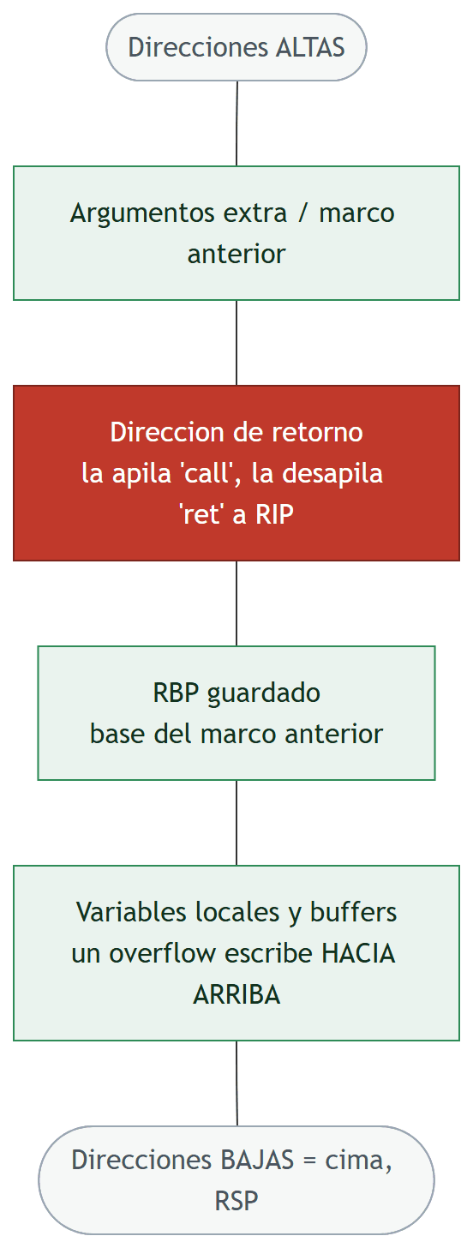
Diagrama de la clase

